Slide 1
SENAC • PÓS-GRADUAÇÃO EM DATA SCIENCE E IA
Anatomia de uma Eleição Federal
O que os dados do TSE revelam sobre patrimônio, poder e o impacto das cotas no Nordeste
Estudo Descritivo e Não Supervisionado: Análise Exploratória • Bisecting K-Means • Regras de Associação • Detecção de Anomalias
PROJETO APLICADO DE MINERAÇÃO DE DADOS — GRUPO 4
Integrantes: Tiago Gandra • Marcos Junqueira • Gabrielle • Jhonatan
Candidatos a Deputado Federal nos 9 Estados do Nordeste (Eleições 2026)

Slide 2
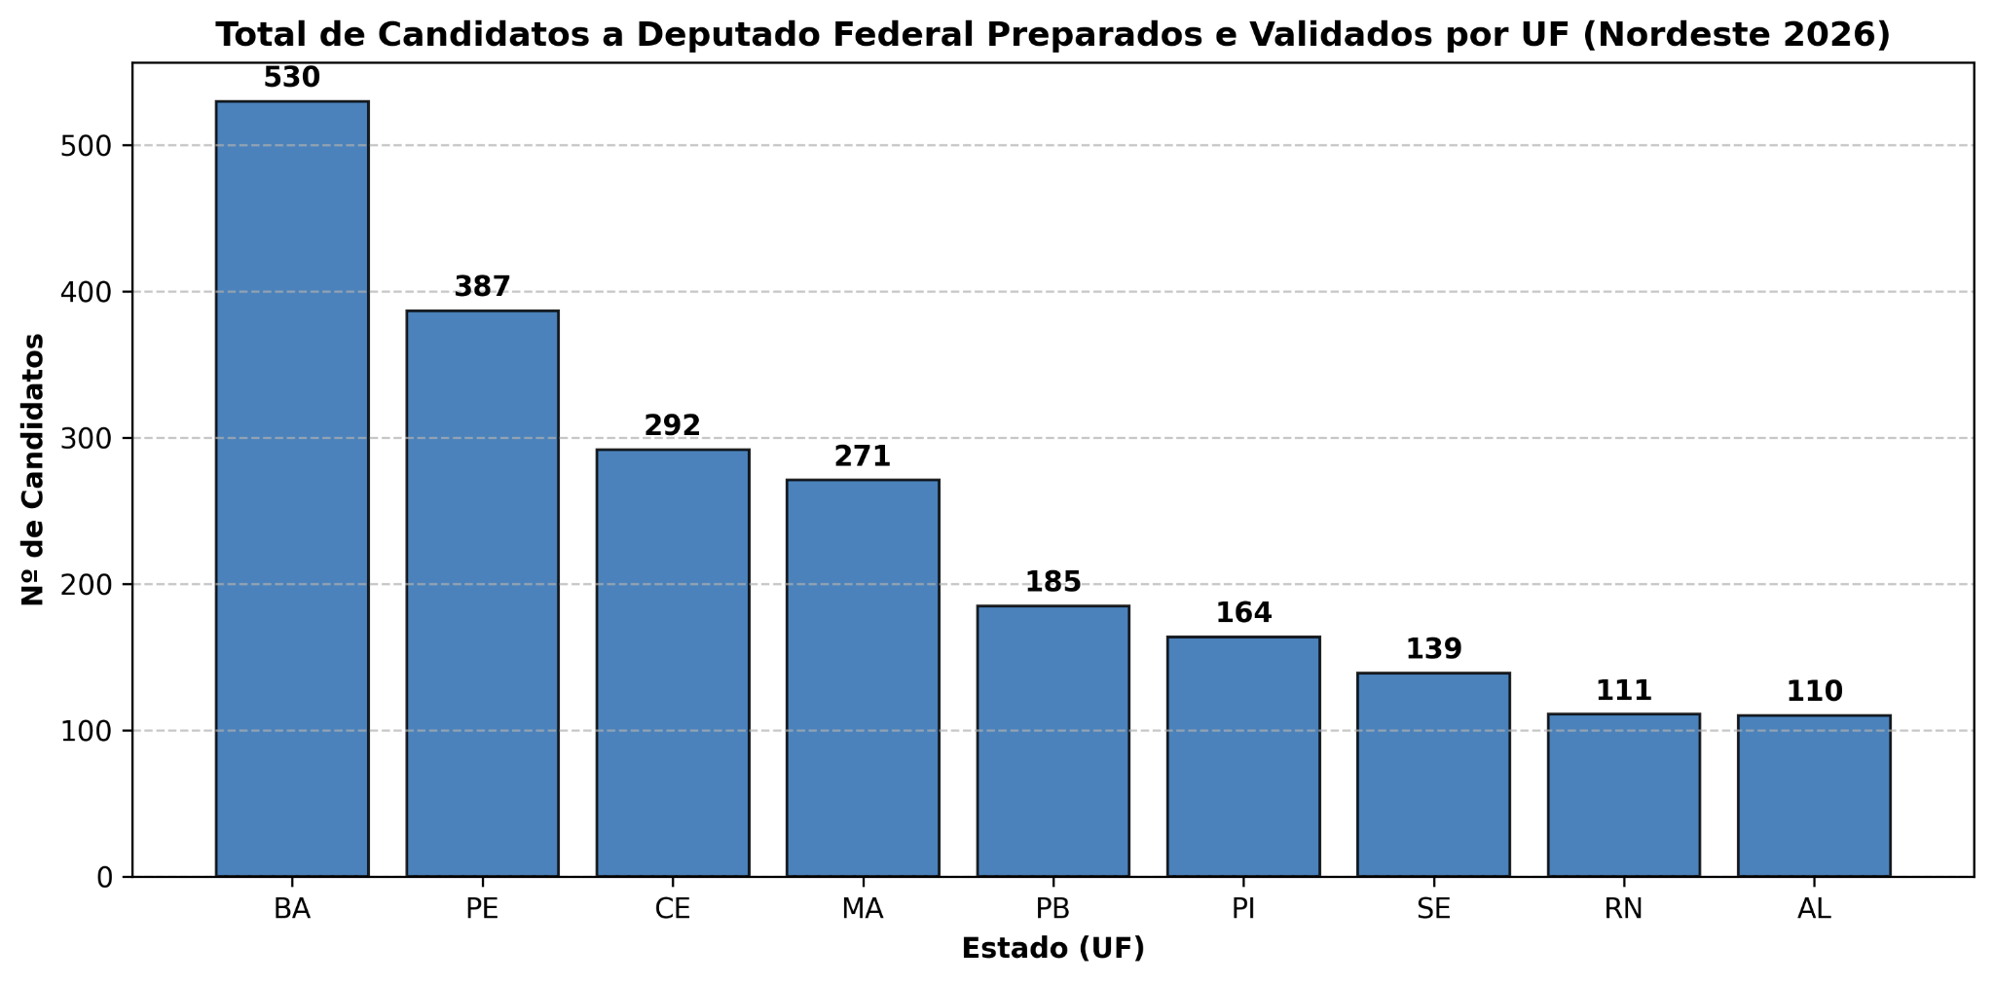
O Cenário da Disputa: Quem Busca Representar o Nordeste em Brasília?
A Pergunta Central de Negócio
Em uma disputa pelas vagas de Deputado Federal, os concorrentes partem de condições de disputa homogêneas ou existem abismos estruturais de recursos pré-determinando a viabilidade eleitoral?
A População sob Observação
O universo completo de 2.189 candidatos distribuídos pelos 9 estados do Nordeste — uma região marcada por grande densidade populacional e fortes clivagens socioeconômicas.
A Integração Tridimensional dos Dados
Cruzamos três dimensões da vida pública registradas no TSE: quem o candidato é (perfil cadastral), quanto ele possui acumulado (declaração de bens) e quanta energia financeira ele colocou em movimento (prestação de contas).
A Abordagem por Descoberta
Como o TSE não rotula candidatos por categorias, utilizamos Aprendizado Não Supervisionado para que os padrões latentes emergissem diretamente da geometria das variáveis.

Slide 3
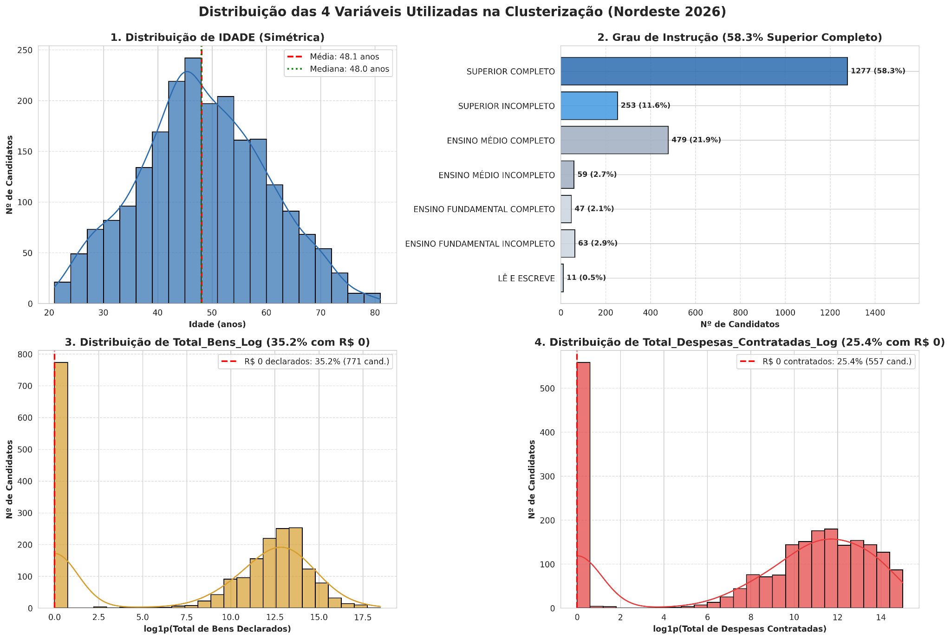
Analise descritiva
Idade: Concentração na maturidade profissional (média/mediana de 48 anos), com distribuição equilibrada e sem necessidade de ajustes matemáticos.
Anos de Estudo: Eleito nível de escolaridade (58% com ensino superior), evidenciando alta barreira de entrada e assimetria em relação à população geral.
Total de Bens: Discrepância patrimonial extrema, marcada por alta concentração de riqueza e 43% de candidatos declarando zero bens.
Total de Despesas Contratadas: Forte polarização financeira na campanha, dividida entre candidaturas sem recursos (26% zeradas) e campanhas altamente financiadas por fundos partidários.
Tratamento dos Dados & Insight Bivariado
Tratamento Logarítmico: Aplicação da função log(1+x) para corrigir a assimetria e evitar que valores nulos ou discrepantes distorçam as análises.
Bens vs. Despesas: Baixa associação entre patrimônio pessoal e gastos eleitorais (+0,38), indicando independência entre riqueza própria e financiamento de campanha.

Slide 4
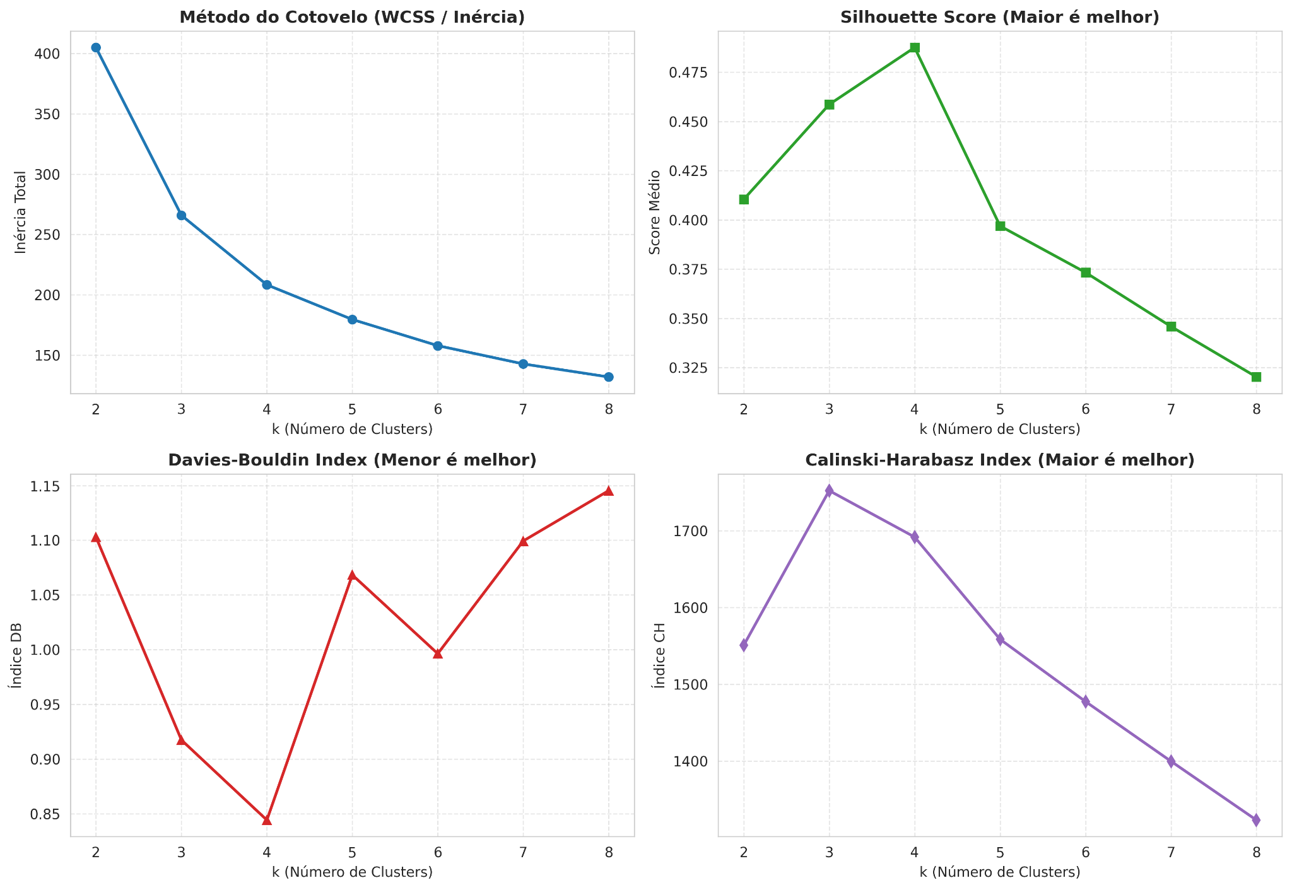
A Divisão Natural: A Geometria dos Dados Aponta com Clareza para 4 Perfis
O Caminho Divisivo (Bisecting K-Means)
Em vez de forçar cortes simultâneos, partimos de todos os 2.189 candidatos em um único bloco e bissectamos sucessivamente os grupos mais dispersos até encontrar o equilíbrio geométrico.
O Consenso das Métricas em K=4
Avaliamos de 2 a 8 grupos. K=4 atinge o pico global de Silhouette (0,488) e o mínimo de Davies-Bouldin (0,844), além de uma inflexão nítida no método do cotovelo.
Uma Verdade Intrínseca dos Dados
Dois algoritmos com filosofias totalmente distintas — K-Means tradicional e Bisecting K-Means — convergiram exatamente para os mesmos grupos (diferença de apenas 2 candidatos em grupos de mais de mil!).
A Lógica Revelada
A política não se divide apenas em 'ricos e pobres'. A dinâmica real nasce do cruzamento entre capital próprio e capital de campanha em movimento.

Slide 5
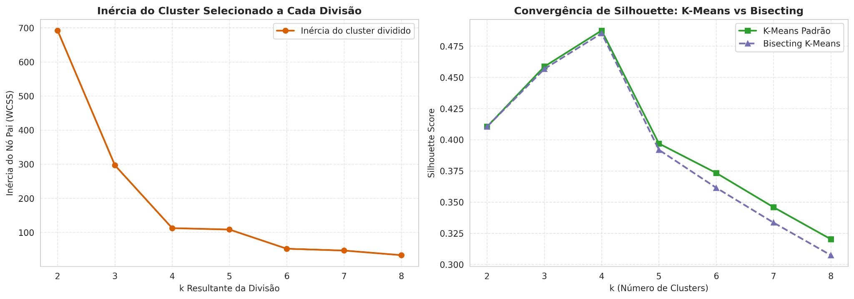
Bisecting K-means

Slide 6
Resumo bisectin com o `resumo kmeans v3 e a silhouette dos dois:
Ambos os algoritmos concordam integralmente em k = 4, atingindo praticamente o mesmo Silhouette Score (0.488
no K-Means vs 0.485 no Bisecting).
A partição é praticamente idêntica: os 4 grupos formados pelo Bisecting K-Means reproduzem com precisão os mesmos 4 perfis de médias e despesas que o K-Means padrão.
Isso comprova que a estrutura em 4 clusters é matematicamente consistente e independente da técnica de agrupamento (seja particionamento simultâneo global ou hierárquico divisivo).

Slide 7
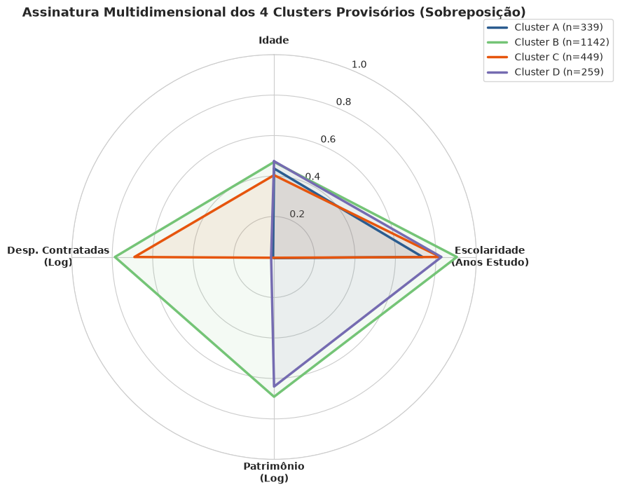
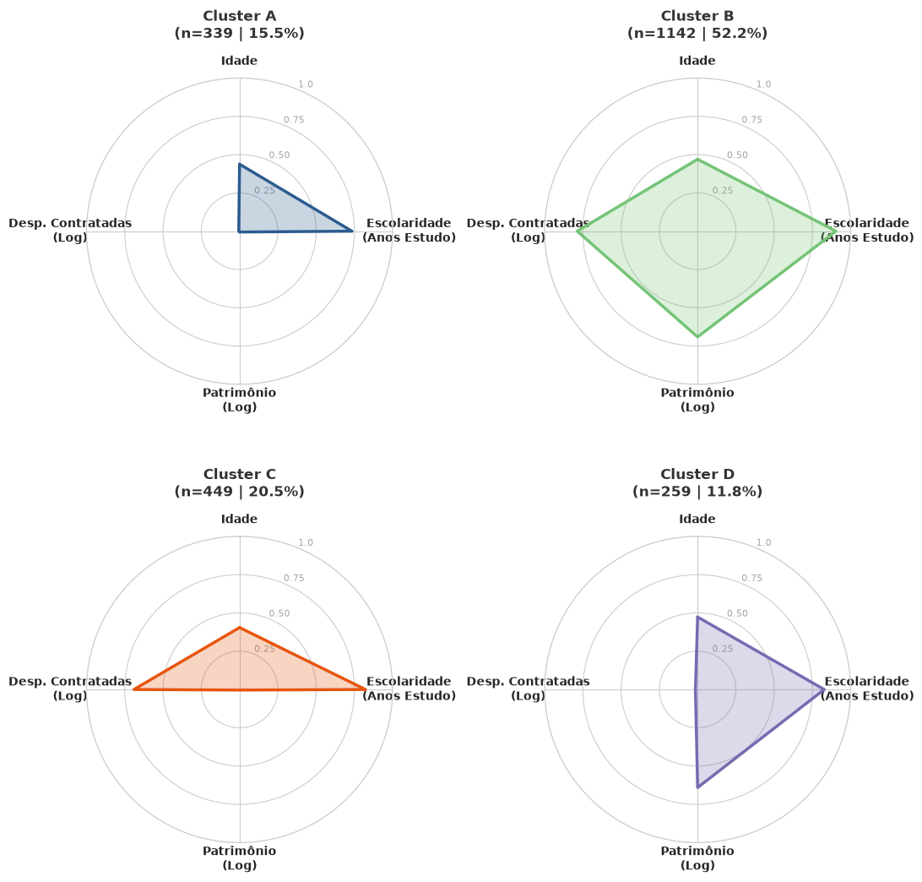
Caracterização dos clusters
Gráfico de Radar Polar:

Slide 8
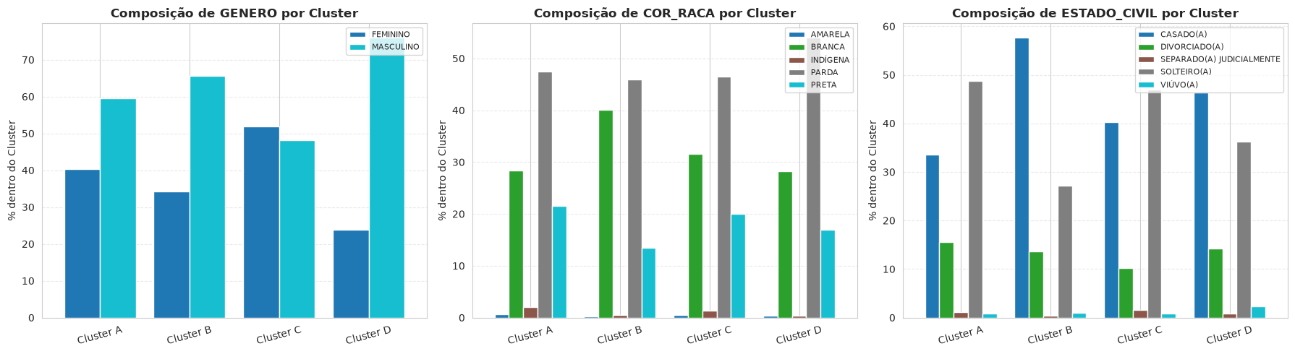
Caracterização dos clusters - Por gênero,Cor/Raça, e Estado civil:
Gráficos de barras agrupadas:

Slide 9
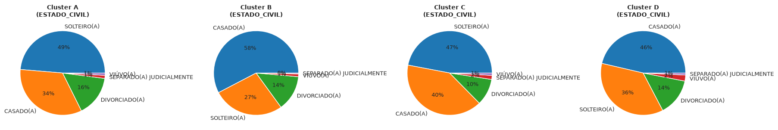
Caracterização dos clusters - Por estado civil
Gráfico de Pizza:

Slide 10
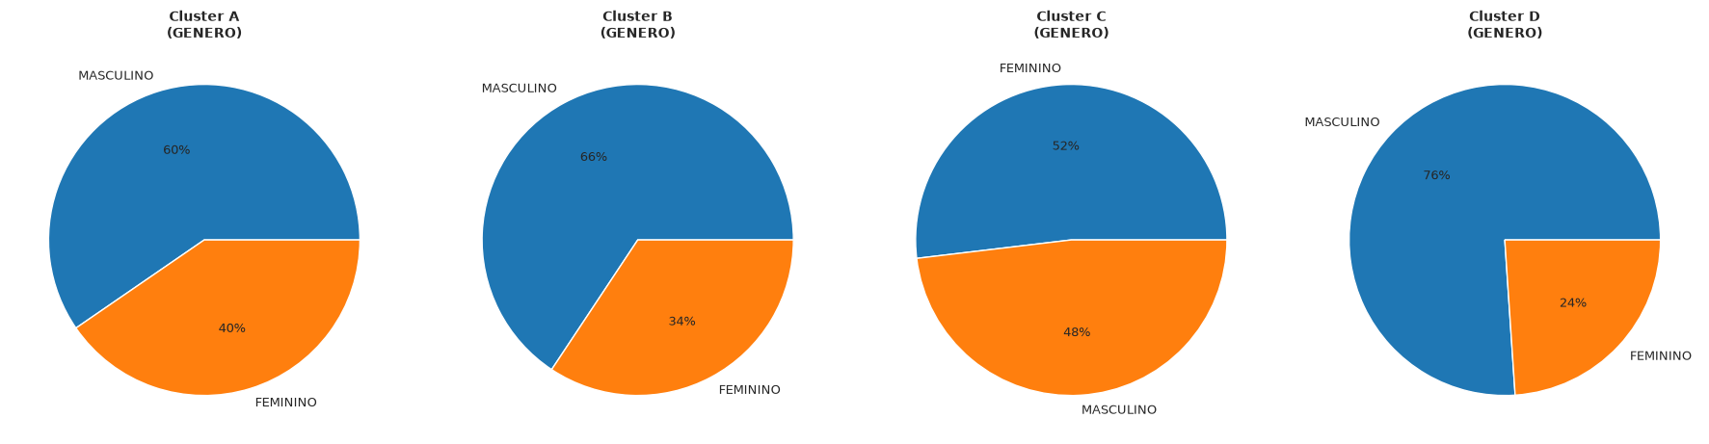
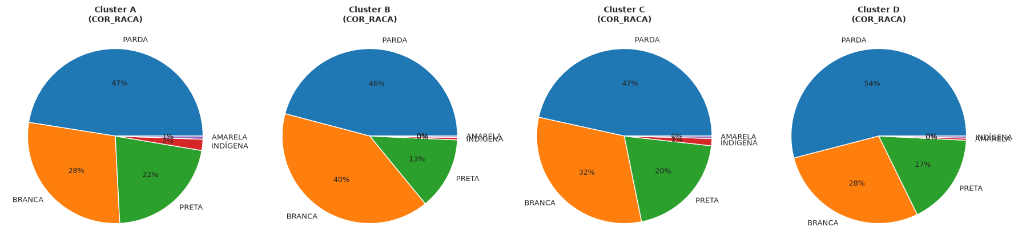
Caracterização dos clusters - Por gênero,Cor/Raça:
Gráfico de pizza:

Slide 11
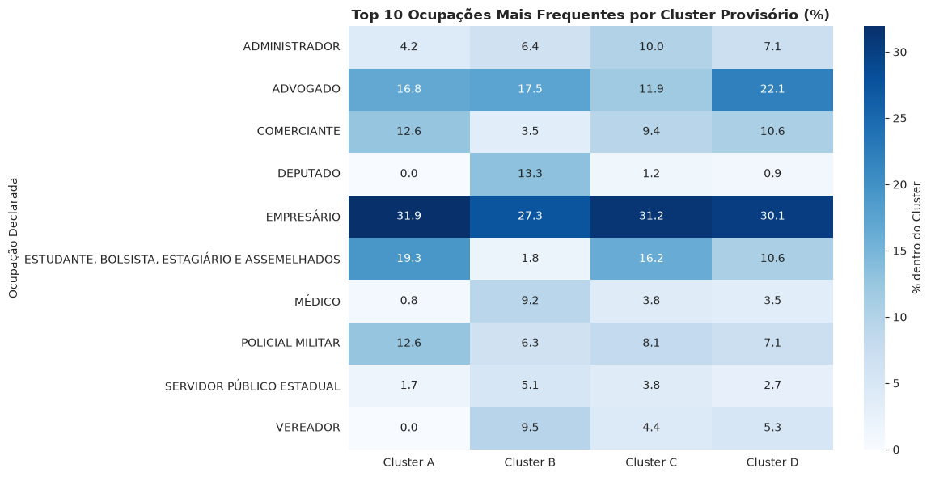
Caracterização dos clusters - Por profissão
Mapa de calor:

Slide 12
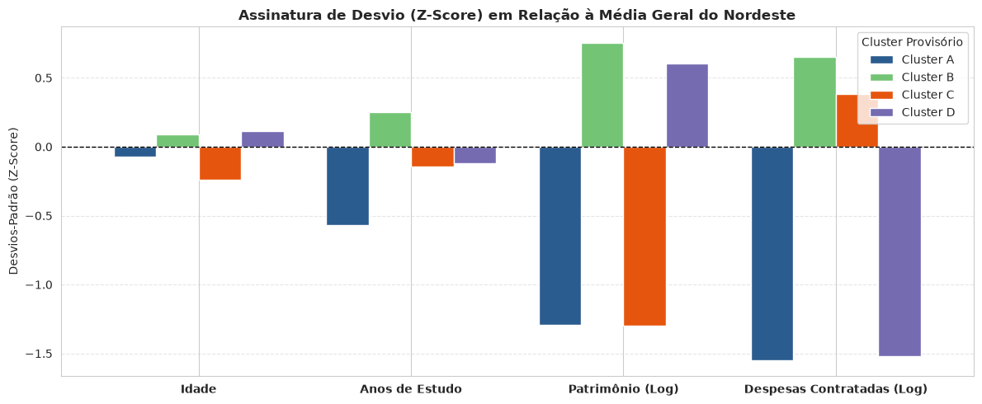
Caracterização dos clusters-Z-Score
Gráfico de barras agrupadas:

Slide 13

Caracterização dos clusters(já com os nomes):
Base Simbólica (A) (15,5% da base | 339 cand.)
Esse grupo tem patrimônio zero e despesa zero. Não tem dinheiro próprio, não recebe recurso e não faz campanha. Formada por estudantes (18,4%), agricultores e pequenos comerciantes (72% negros/pardos). Zero mandatos prévios.
Estruturados (B) (52,2% da base | 1.142 cand.)
É o único com valor alto nos 4 eixos: tem dinheiro próprio e gasta muito na campanha.
A máquina eleitoral competitiva: mediana de R$ 400k em bens e R$ 159k em gastos. Reúne 100% dos Deputados Federais em exercício que tentam reeleição, além de médicos e empresários (72% homens).
Financiados (C) (20.5% da base | 449 cand.)
Com o patrimônio zero, mas despesas altas.O achado social mais marcante da análise: ÚNICO grupo com MAIORIA FEMININA (51,5%)! Candidatas sem bens acumulados que ganharam viabilidade graças às cotas públicas de repasse do Fundo Eleitoral.
Patrimônio Sem Campanha (D) (11,8% | 259 cand.)
Já é o oposto: tem patrimônio, mas despesas zero.O enigma da eleição: candidatos abastados (mediana de R$ 140k em bens) que não gastaram nada em campanha. Mais da metade (52,3%) são Advogados ou Empresários com média de 55 anos.
Base Simbólica
Estruturados
Financiados
Patrimônio Sem Campanha

Slide 14
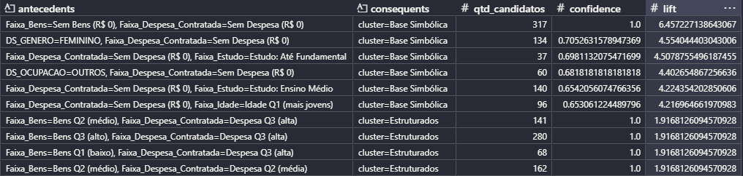
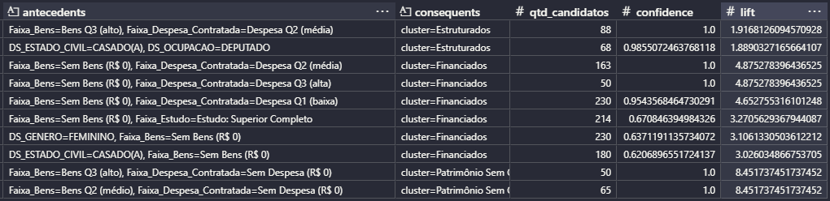
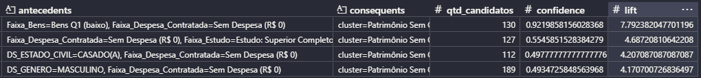
Confiança na Previsão dos 4 Clusters
Variáveis contínuas em quartis:
• Idade em 4 faixas iguais;
• Escolaridade em 4 faixas alinhadas aos anos de estudo;
• Patrimônio e despesas em quartis isolando os valores igual a 0 como categoria semântica própria.
Perspectiva Preditiva (Características ➔ Cluster):
As regras que predizem a entrada nos clusters tem confiança de até 100%, comprovando a nomeação dos clusters na etapa passada.
O Casamento entre Bens e Despesas
• Sem Bens + Sem Despesa ➔ 100% Base Simbólica (Lift 6,45)
• Bens Médios/Altos + Sem Despesa ➔ 100% Patr. Sem Campanha (Lift 8,45)
• Bens Altos + Despesa Alta ➔ 100% Estruturados (Lift 1,91)
• Sem Bens + Despesa Média/Alta ➔ 100% Financiados (Lift 4,87)

Slide 15
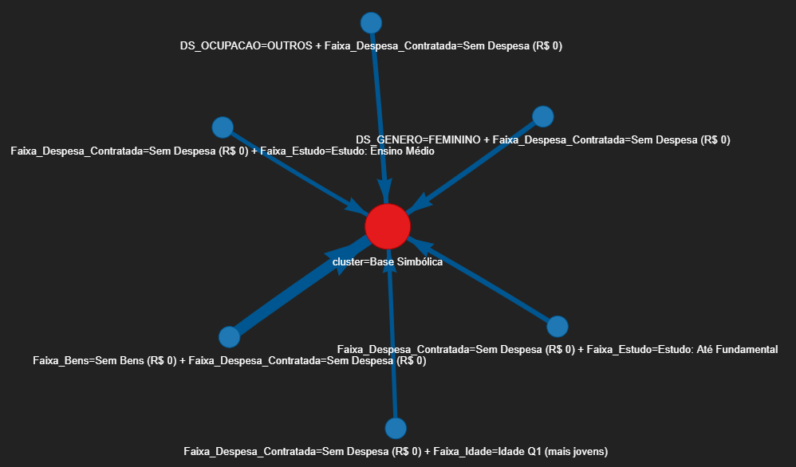
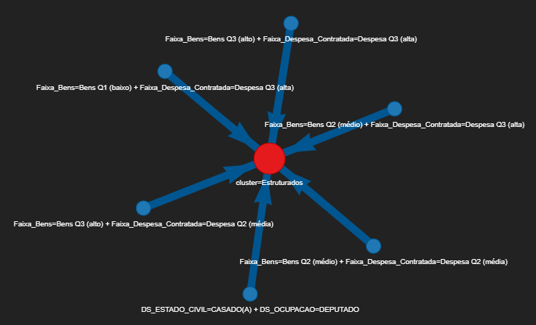
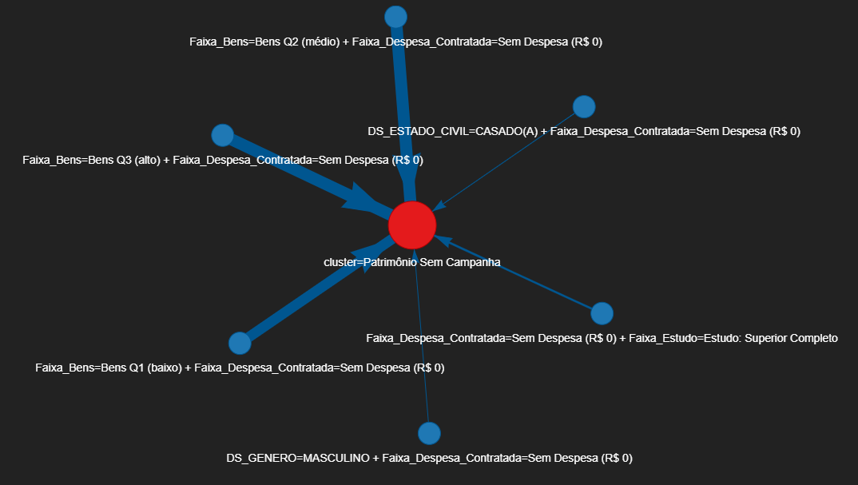
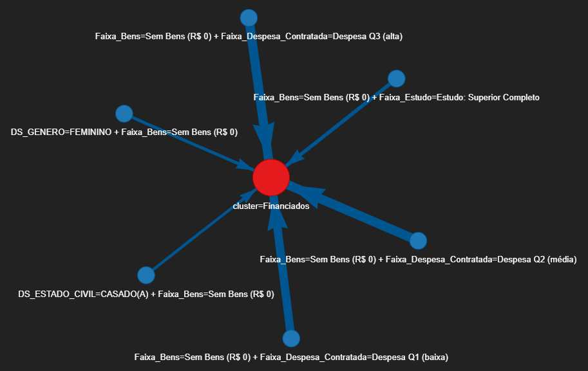

Slide 16
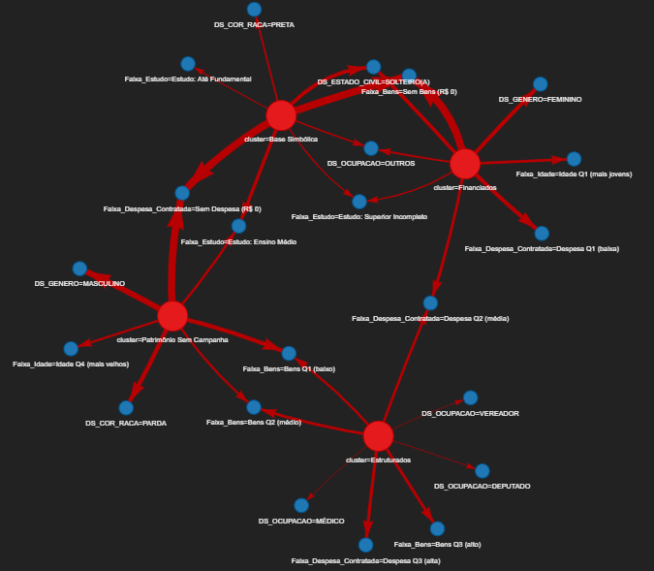
Clusters como antecedente e as Características como consequente
O DNA de Cada Grupo Revelado
Fixando o Cluster no ponto de partida, descobrimos o perfil sociopolítico de cada grupo.
• Estruturados concentram a elite política;
• Financiados reúnem perfis mais jovem e feminino;
• Base Simbólica tem o menor nivel educacional e maior presença de negros e solteiros;
• Patrimônio sem campanha perfil fortemente masculino e faixas etárias mais velhas.

Slide 17
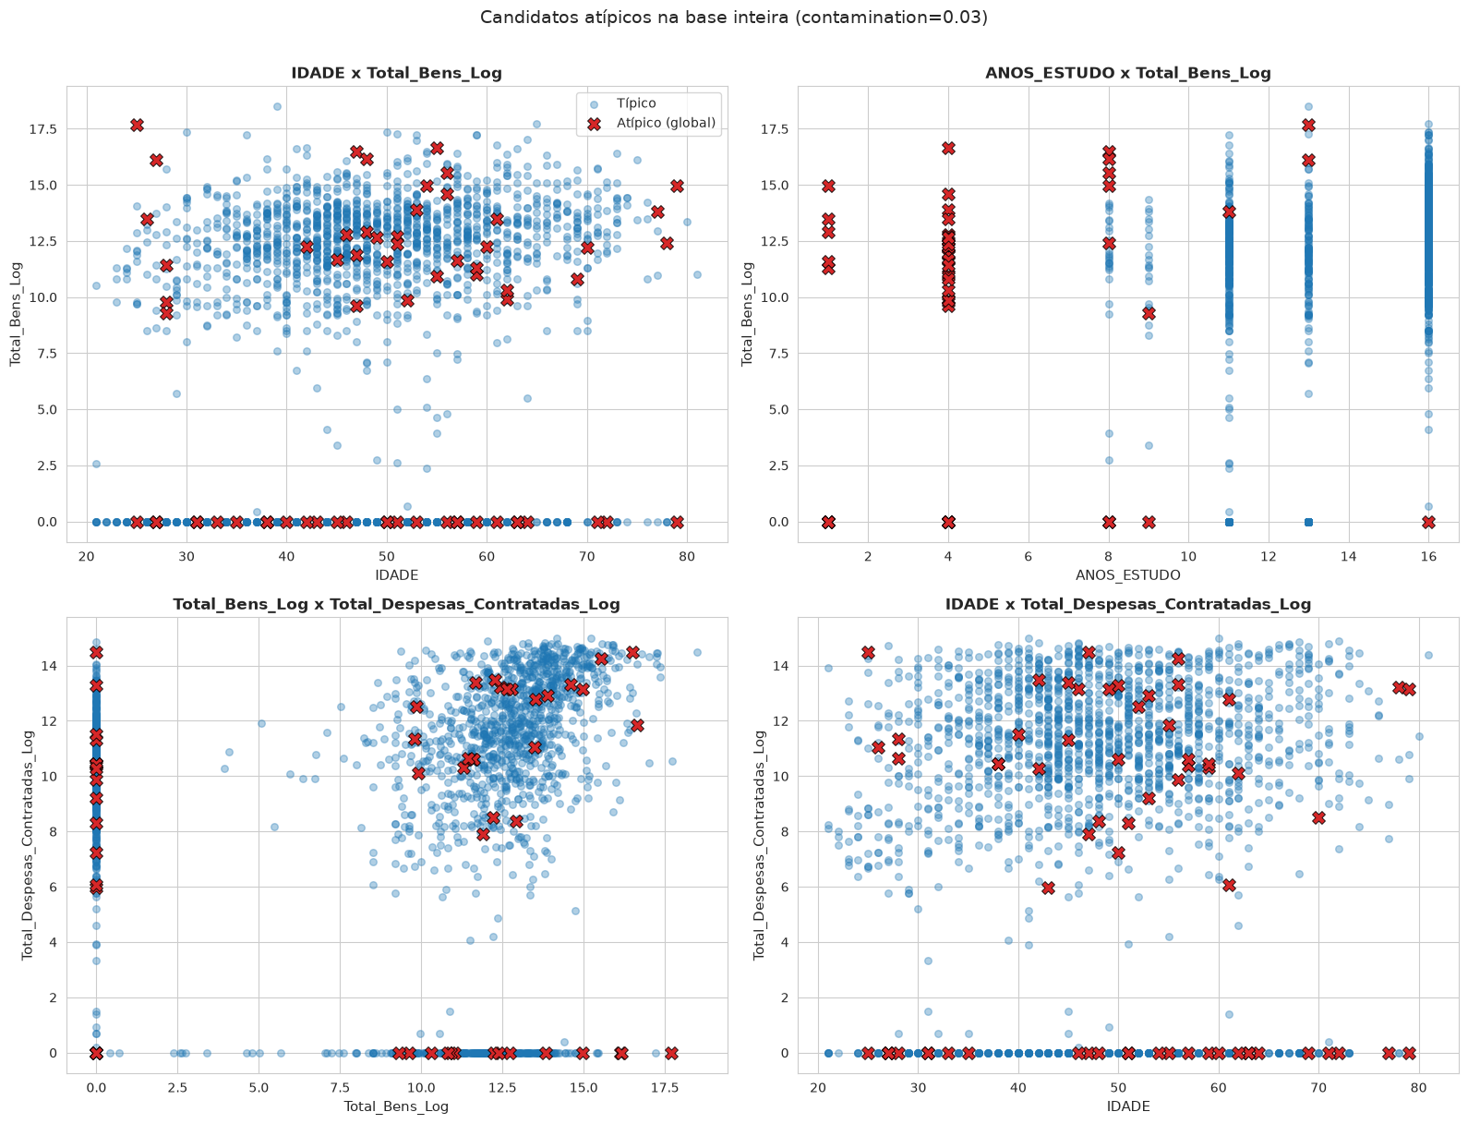
Os Casos Fora da Curva
Calibração da Contaminação
O valor de contaminação aplicado foi de 3%, o modo auto do scikit-learn sinalizou 37% da base, uma contaminação impraticável.
Os líderes de anomalia, um de cada cluster
• Ubirajara É Show Papai (Patrimônio Sem Campanha): 54 anos, grau de instrução “lê e escreve”, patrimônio de R$ 3,16 milhões e R$ 0 gastos em campanha.
• Claudio Menezes (Base Simbólica): 63 anos, grau de instrução “lê e escreve”, zero patrimônios e gastos.
• Maria Helenice (Estruturados): 70 anos, grau de instrução “ensino fundamental incompleto”, patrimônio de R$ 200 mil e R$ 5 mil de gastos em campanha.
• Vanuzia (Financiados): 53 anos, grau de instrução “lê e escreve”, sem bens declarados e R$ 9.990 de gastos em campanha.

Slide 18
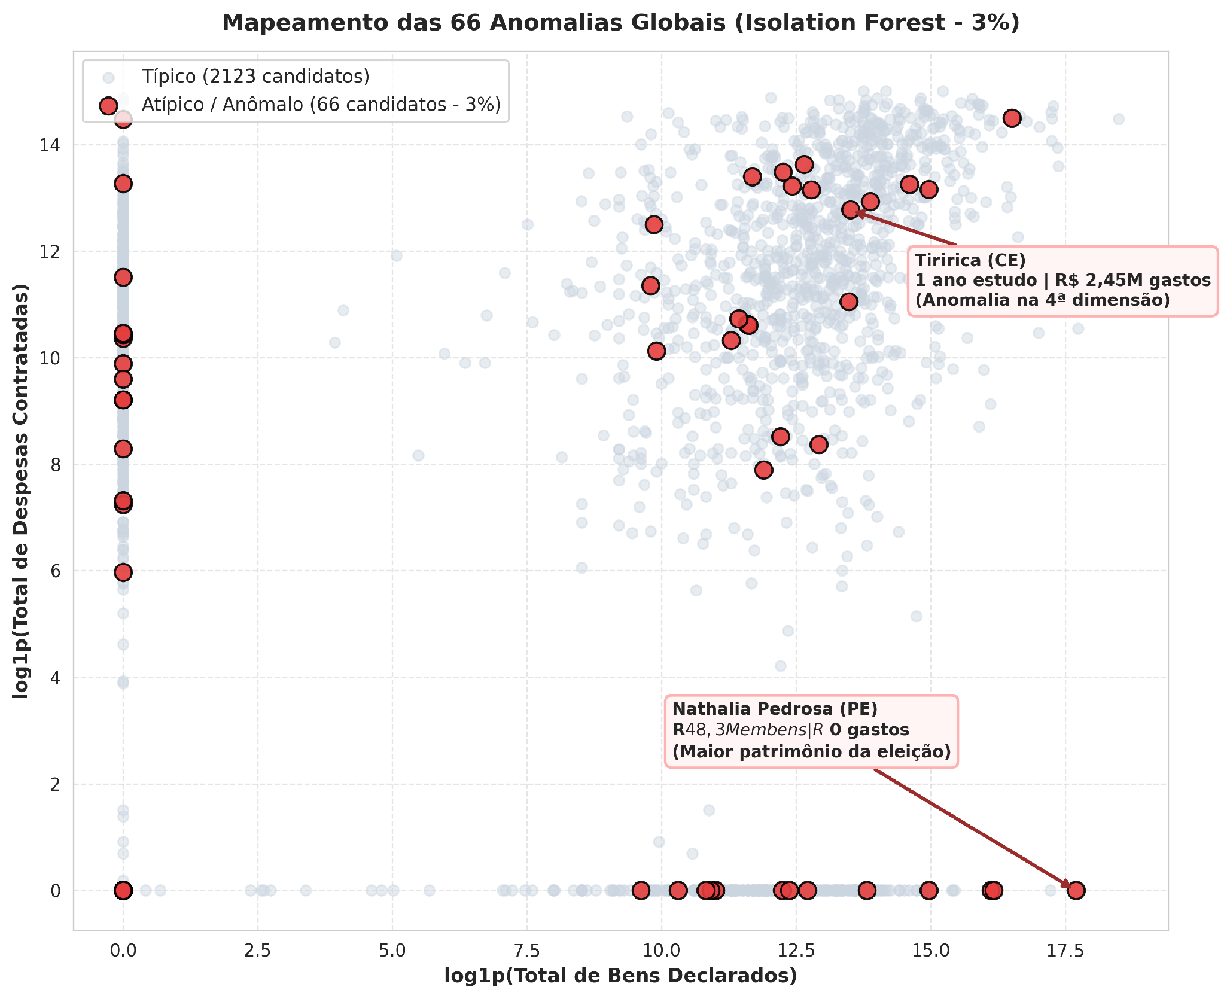
Dois casos extras notórios:
• Nathalia Pedrosa (Patrimônio sem campanha): 25 anos, grau de instrução Superior incompleto, patrimônio de R$ 48,3 milhões e R$ 0 gastos em campanha.
• Tiririca (Estruturados): 61 anos, grau de instrução “lê e escreve”, patrimônio de R$ 733 mil e R$ 345 mil de gastos em campanha.

Slide 19
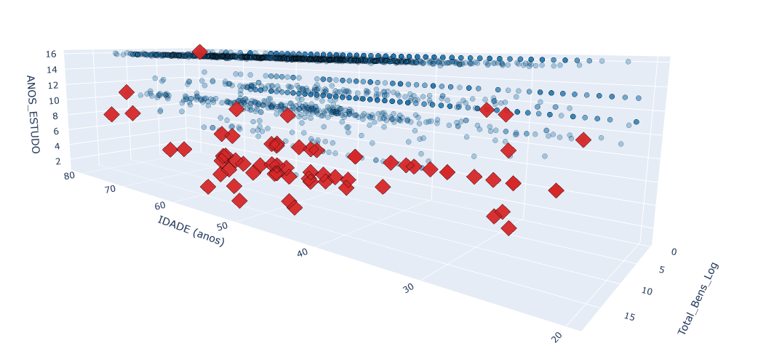
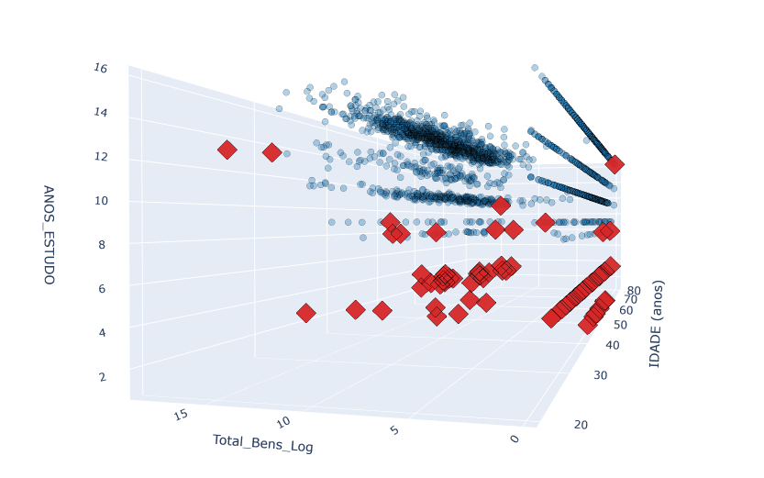

Slide 20
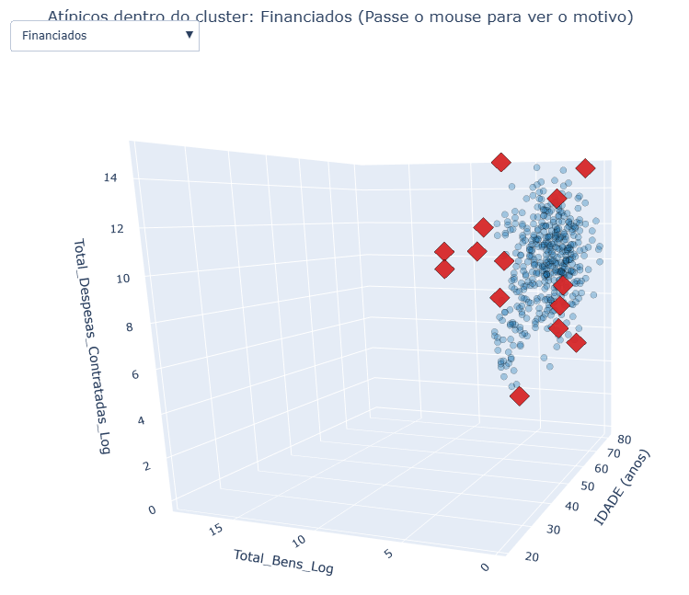
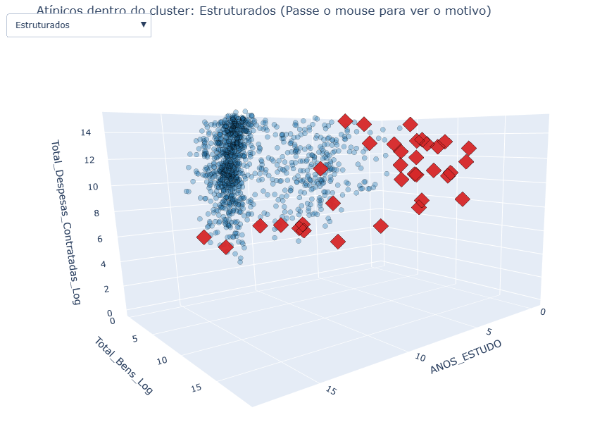
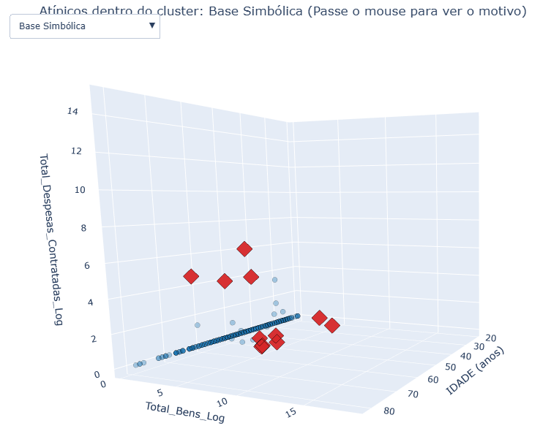
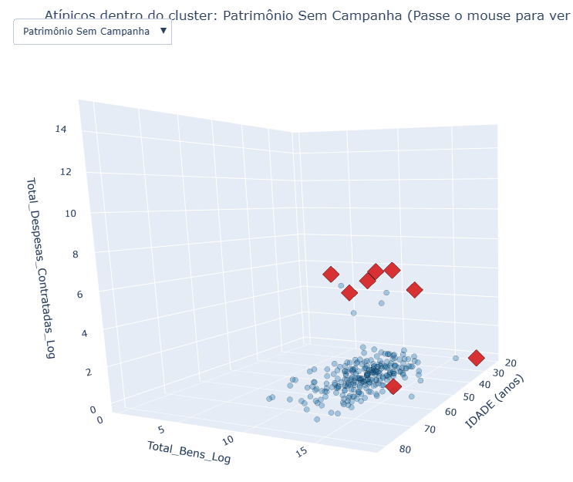

Slide 21
Conclusão
O Que Confirmou Expectativas
A política de alta densidade no Nordeste continua sendo dominada por uma elite estabelecida (os Estruturados: mandatários, médicos e advogados com alto patrimônio e altas despesas). Além disso, confirmou-se que centenas de candidaturas existem unicamente no papel para fins burocráticos (a Base Simbólica).
O Que os Dados Trouxeram de Novo
• O impacto real das cotas: As mulheres não estão na base simbólica, mas sim nos Financiados (>51%), movimentando recursos públicos sem necessidade de capital próprio.
• A elite inativa: 11% dos candidatos têm patrimônio substancial, mas optam por não investir um centavo na disputa.
A CONTRIBUIÇÃO CENTRAL DO ESTUDO
1. Superação da Visão Simplista
A disputa eleitoral para Deputado Federal não é um bloco único nem uma simples oposição entre ricos e pobres: ela opera através de 4 engrenagens políticas distintas.
2. A Ciência de Dados a Serviço da Transparência
A combinação de clusterização hierárquica, regras de associação determinísticas e detecção de anomalias permitiu mapear os papéis funcionais e o uso dos recursos públicos.
3. Evidência Empírica para Políticas Públicas
O estudo prova empiricamente que as políticas de cota e financiamento público transformam diretamente o perfil dos atores que entram na arena da disputa democrática.

Slide 22
Obrigado pela Atenção!
Mineração de Dados Eleitorais • Grupo 4 (Nordeste 2026)

